Slide 1
Муниципальное автономное дошкольное образовательное учреждение «Детский сад №49»
Фотоотчёт о проведении месячника гражданской обороны
с 22.09.2021 по 20.10.2021г.
Группа №2
Подготовила: Клям Нина Ивановна
Октябрь 2021

Slide 2
Цели:
Формирование у детей раннего возраста навыков безопасного поведения.
Задачи:
Воспитывать осознанное отношение к собственному здоровью и жизни.
Формировать у детей навык безопасного поведения.
Повысить уровень знаний родителей по обучению детей правилам безопасного поведения.

Slide 3
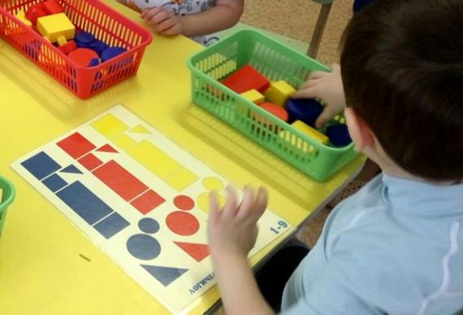
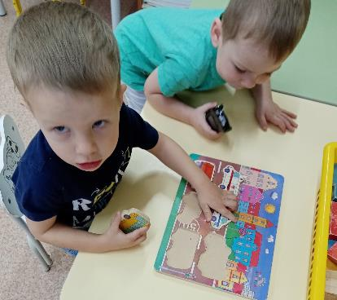
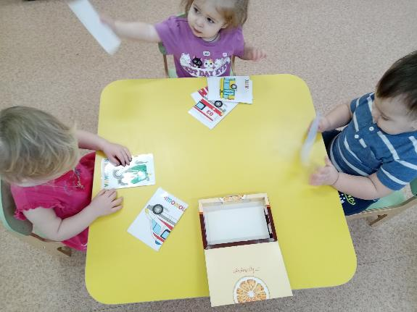
Дидактические игры
«Найди пожарную
машину»
«Выложи по образцу»
«Сложи картинку»

Slide 4
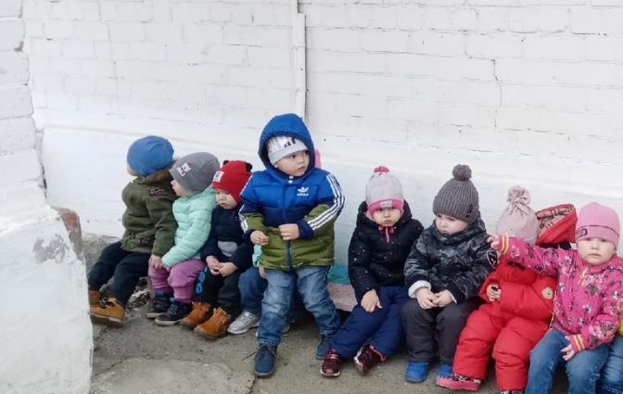
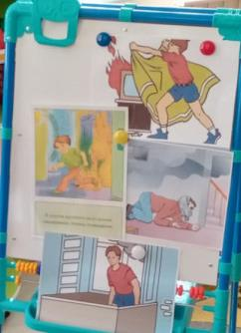
Беседы с детьми
«Улица полна неожиданностей»
«Спички детям не игрушка»

Slide 5
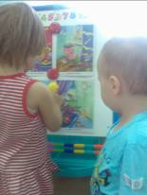
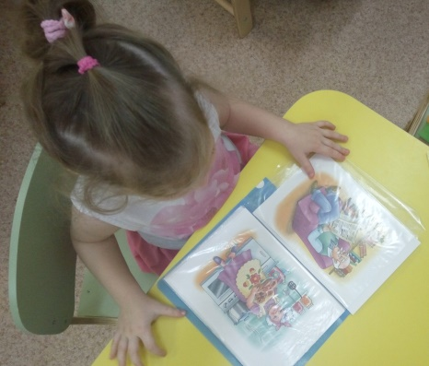
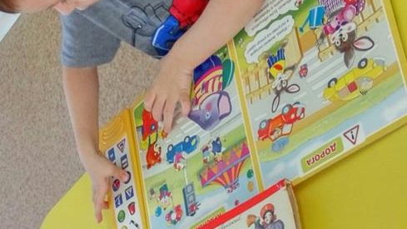
Рассматривание иллюстраций
«Правила поведения при пожаре»
«Если дома один»
«Соблюдаем правила ПДД»

Slide 6
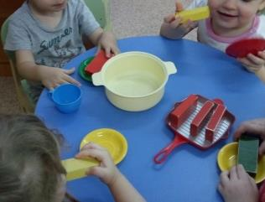
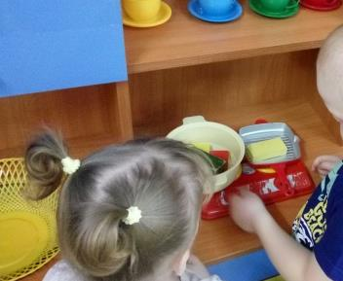
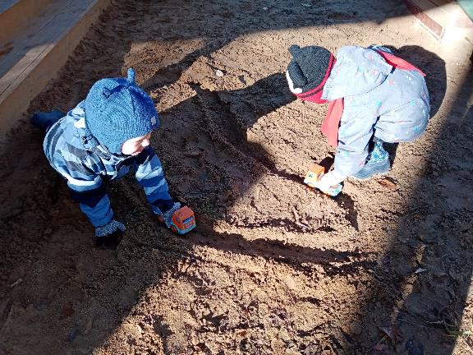
Сюжетно-ролевые игры
Игровая ситуация «Готовим обед»- учимся правилам поведения на кухне
«Машины едут по дороге»

Slide 7
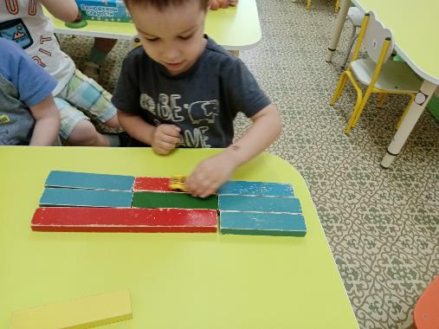
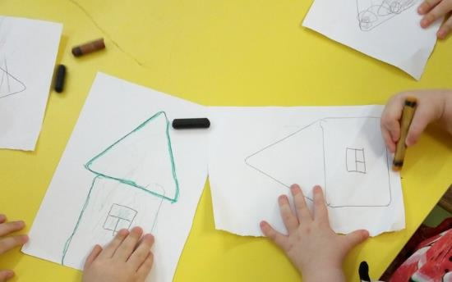
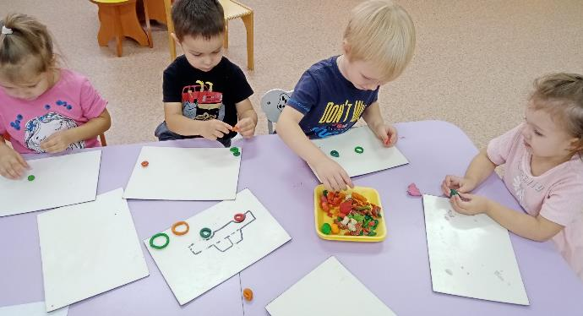
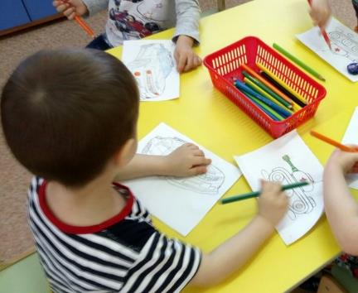
Продуктивные виды деятельности
Конструирование «Дорога для машины»
Рисование «Кошкин дом»
Рисование «Раскрасим машины»
Лепка «Ремонт машины»

Slide 8
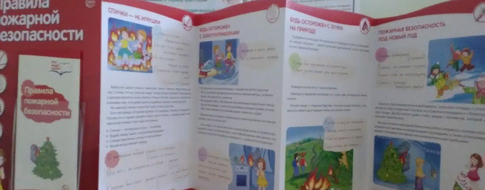
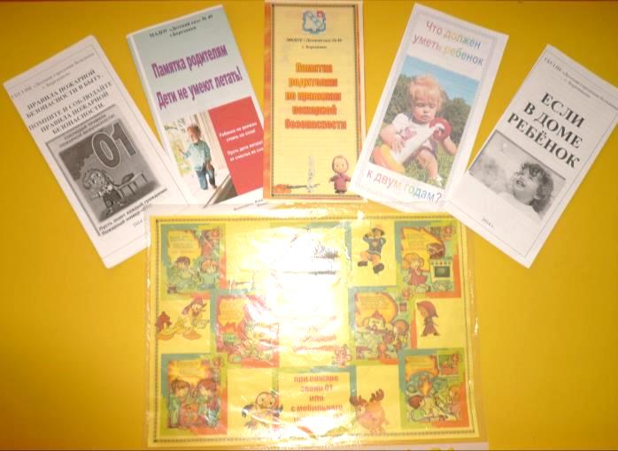
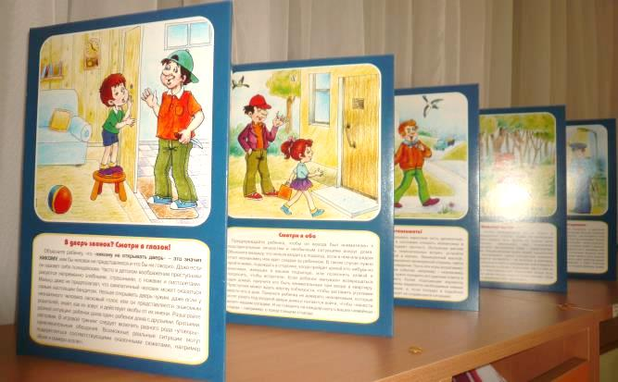
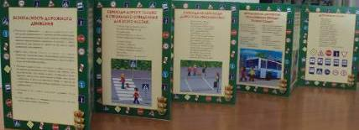
Папки-передвижки для родителей

